Slide 1
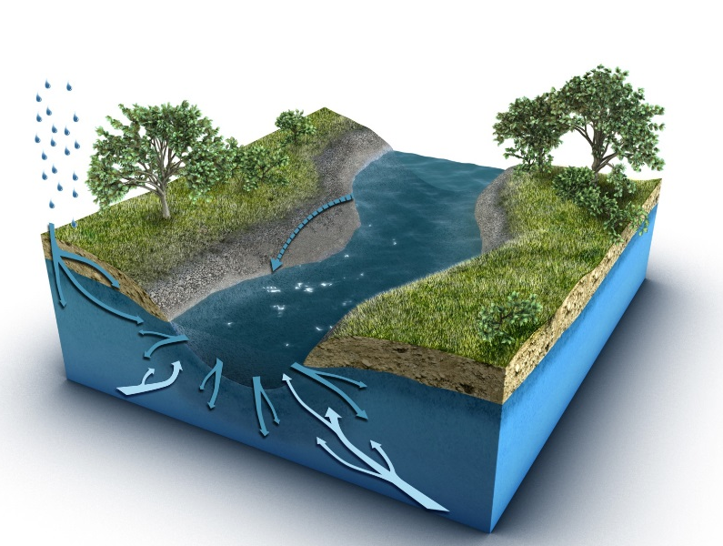
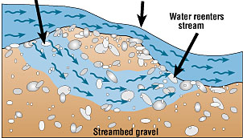
3-04: Pomen biofilma v tekočih vodah – biofilm kot promotor ekološki procesov in indikator stanja/ Mori N., Debeljak B., Kanduč T., Kocman D., Simčič T.
POVZETKI / UGOTOVITVE:
Biofilm je poleg obvodne in vodne vegetacije ključna komponenta v procesih razbremenjevanja vodnih ekosistemov
Hidrološke in geomorfološke razmere v strugi in vodonosniku so eden izmed pomembnih dejavnikov, ki omogočajo optimalne procese razgradnje in vezave različnih onesnažil
Vir: http://naturemappingfoundation.org
Povezava med reko in vodonosnikom / Vir: NIB
Vzdolžni prerez rečne struge

Slide 2
3-04: Pomen biofilma v tekočih vodah – biofilm kot promotor ekološki procesov in indikator stanja/ Mori N., Debeljak B., Kanduč T., Kocman D., Simčič T.
VPRAŠANJA / PREDLOGI ZA RAZPRAVO:
Kako bolj učinkovito vključiti predstavljen koncept – potencial tekočih voda za samo-očiščenje – v upravljanje voda?
Kako bolj celostno obravnavati ekosisteme tekočih voda in vodonosnikov, ki so z ekološkega in tudi hidrološkega vidika medsebojno tesno povezani ?

